Slide 1

স্বাগতম

Slide 2

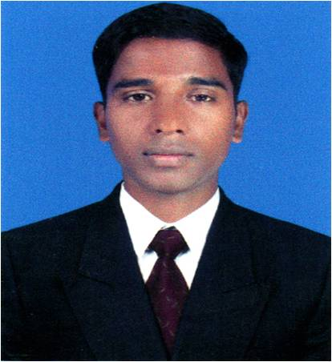
শিক্ষক পরিচিতি
মোঃ জাহাঙ্গীর আলম
সহকারি শিক্ষক
বীরশ্রেষ্ঠ মুন্সি আব্দুর রউফ উচ্চ বিদ্যালয়
মহালছড়ি,খাগড়াছড়ি ।
মোবাইল - ০১৮৬৪৫৮৮৭৭৬

Slide 3
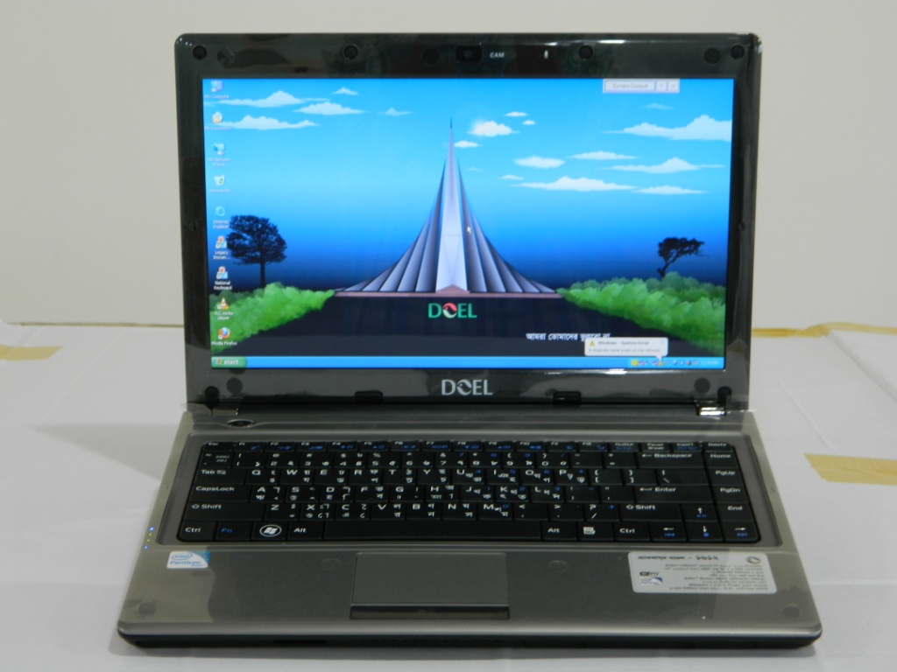
পাঠ পরিচিতি
শ্রেণিঃ ৭ম
তথ্য ও যোগাযোগ প্রযুক্তি

Slide 4
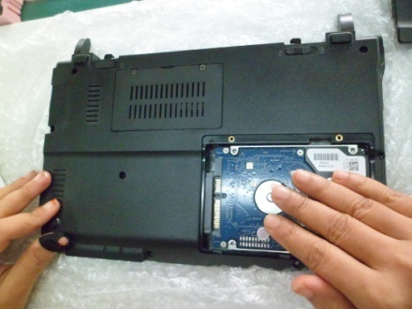
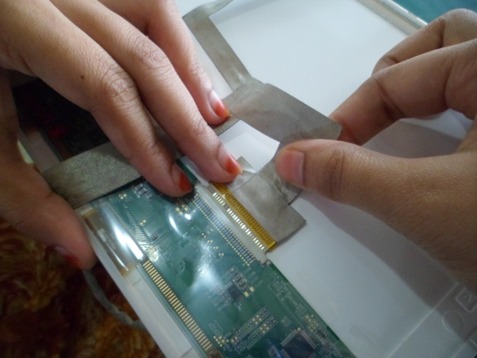
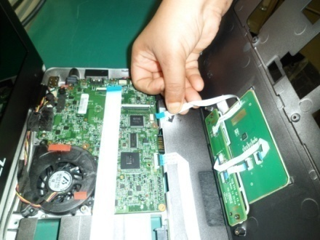
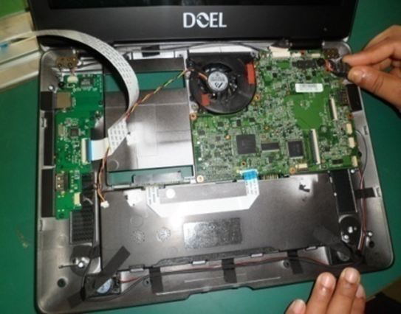
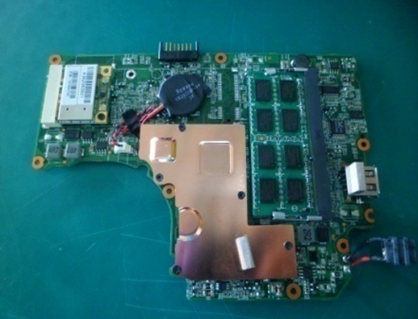
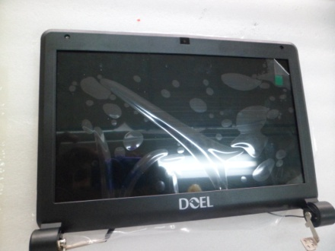
চিএ গুলি মনোযোগ দিয়ে দেখ

Slide 5
লেখাগুলি ভালো করে পড়
Operating System
Opereting System-Windows-XP, Windows-7, Windows-8
Office
Office-XP, 2003, 2007, 2010, 2013
Other Software
Software-Mozila Fire Fox, Adobe Reader, Bijoy Bahanno, Avro, VLC Player

Slide 6
শিখনফল
এই পাঠ শেষে শিক্ষার্থীরা_ _ _ _ _
হার্ডওয়্যার কোন গুলো বলতে পারবে।
সফটওয়্যার গুলো কি বলতে পারবে।
হার্ডওয়্যার ও সফটওয়্যার এর পার্থক্য বলতে পারবে।

Slide 7
Computer
Hardware
Software

Slide 8
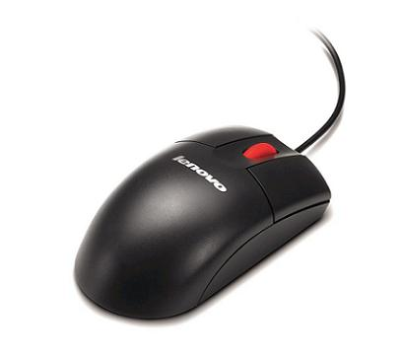
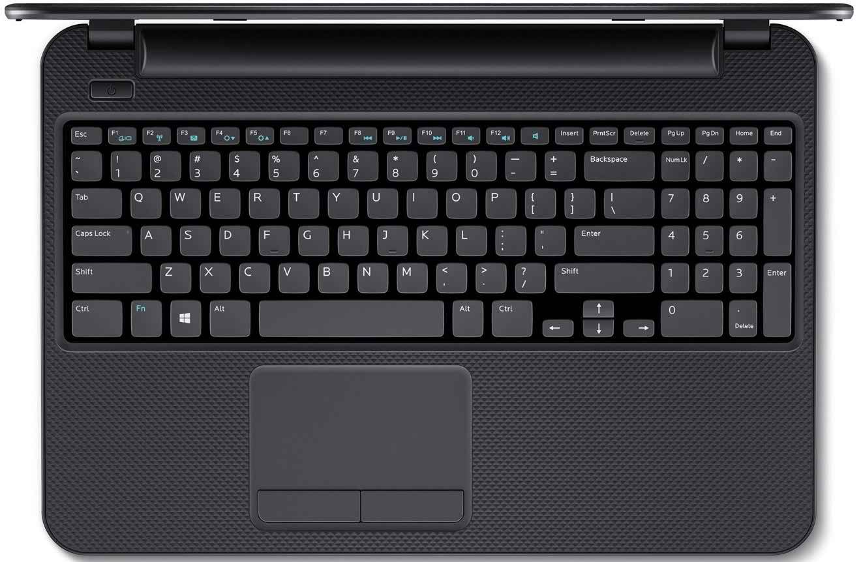
Mouse
Touchpad

Slide 9
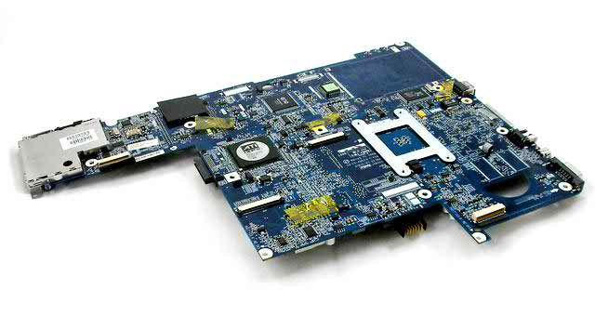
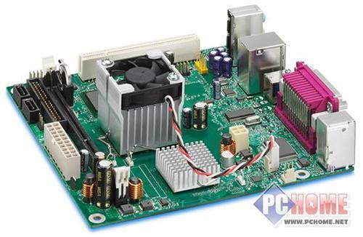
Mother Board

Slide 10
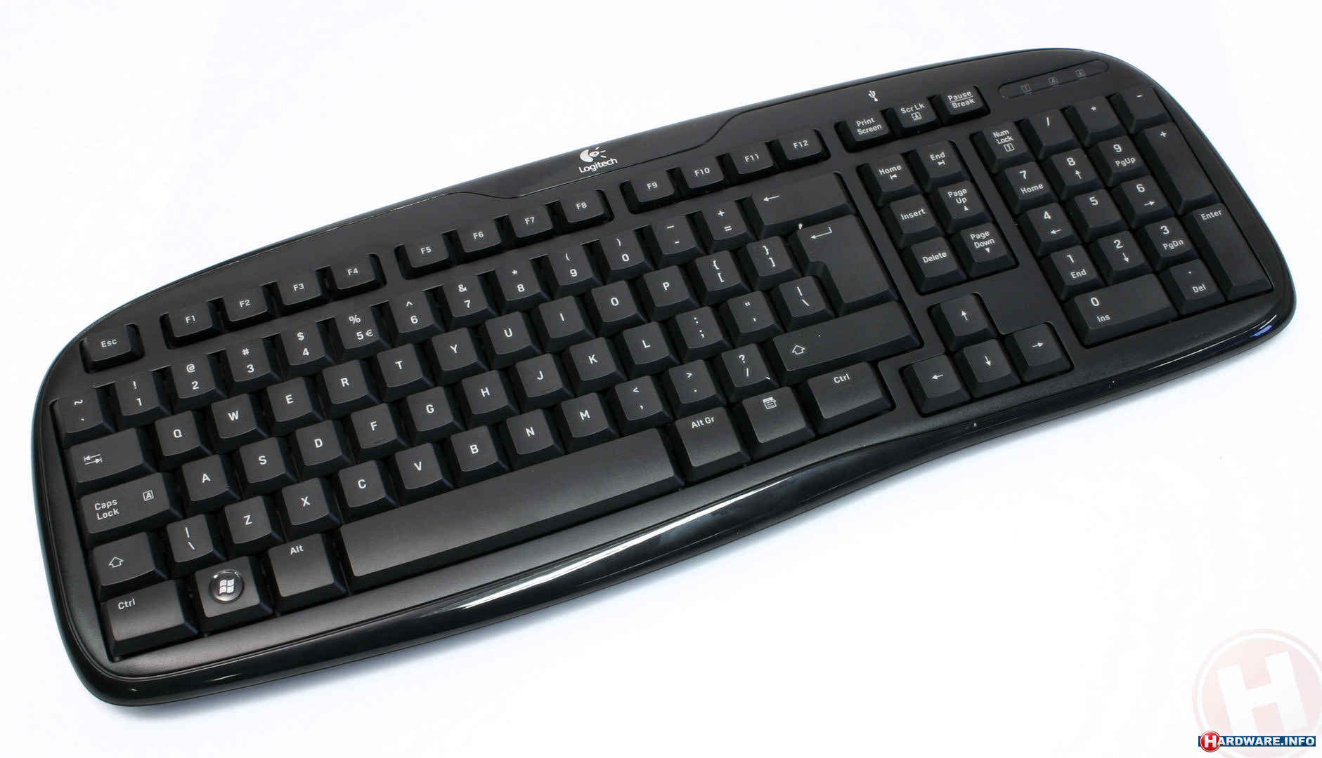
Keyboard

Slide 11
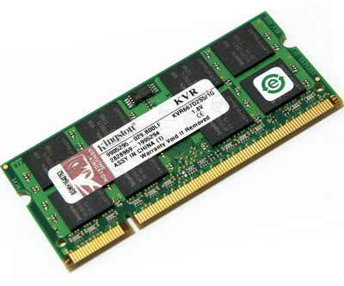
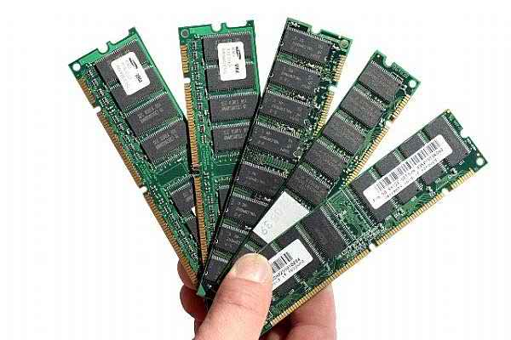
Ram

Slide 12
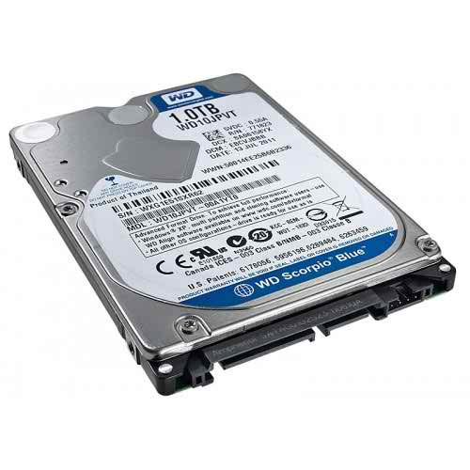
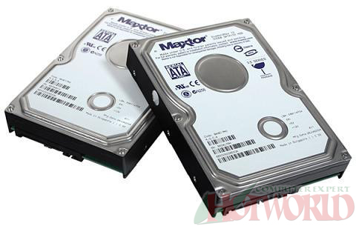
Harddisk

Slide 13
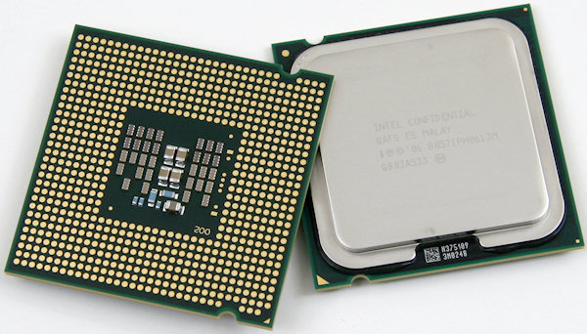
Processor

Slide 14
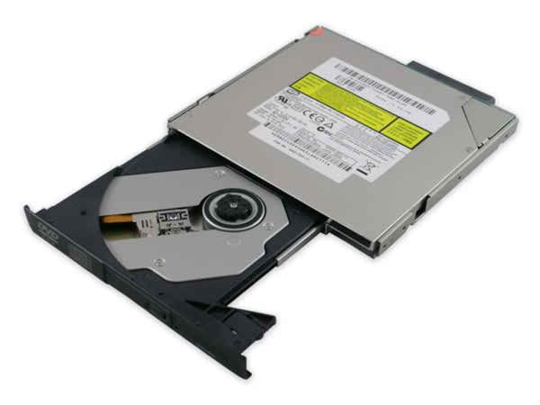
DVD

Slide 15
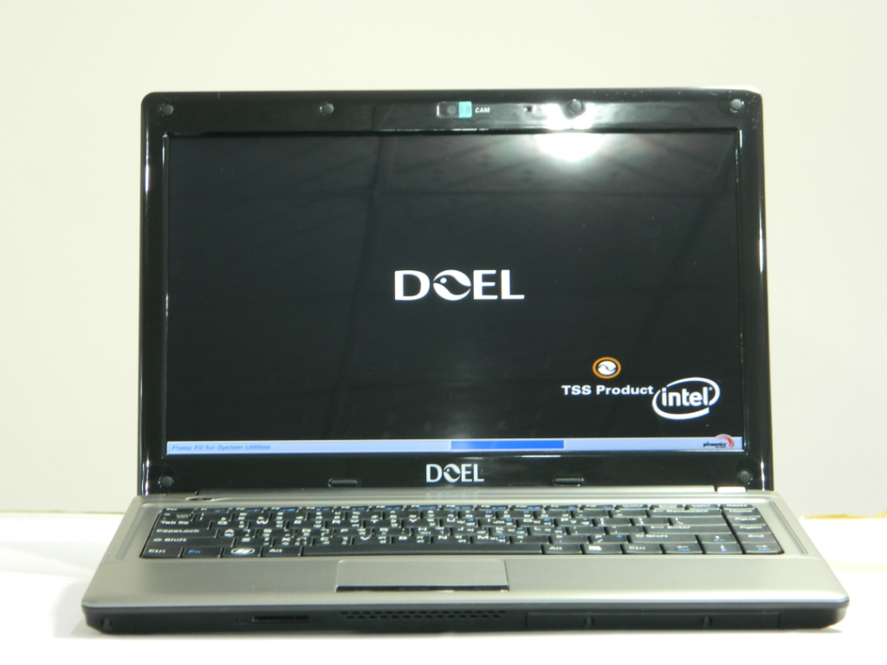
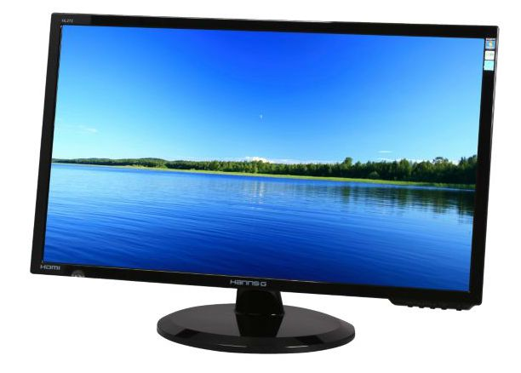
Monitor/LCD/Display

Slide 16
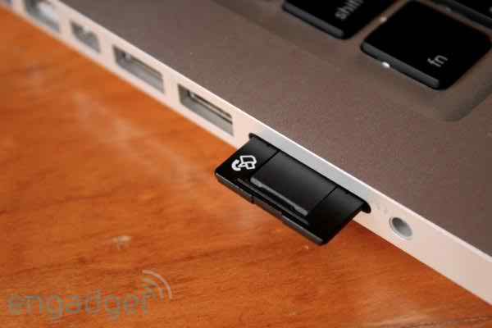
SD Card Port

Slide 17
একক কাজ
কম্পিউটার এর কয়টি অংশ লেখ।
কয়েকটি হার্ডওয়্যার এর নাম লেখ।

Slide 18
সমাধান
কম্পিউটার এর ২টি অংশ
হার্ডওয়ার গুলো হলঃ
Hardware
Monitor/Lcd/Display
Keyboard
Mouse
Motherboard
Ram
Hardisk
Processor
Pendrive/SD card/Card Reader

Slide 19
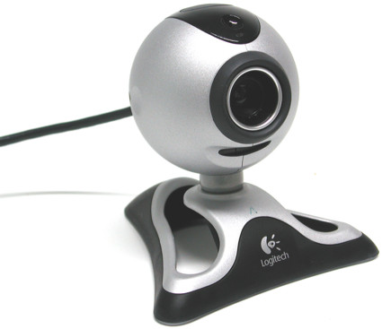
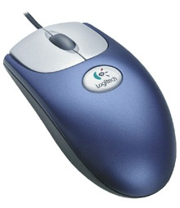
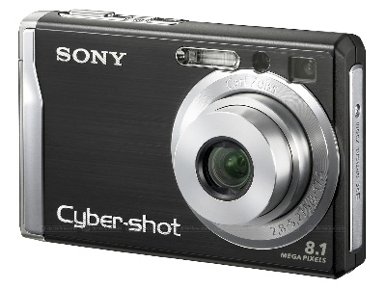
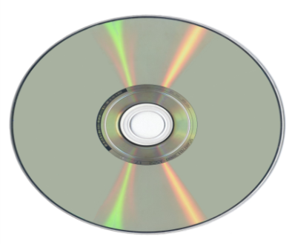
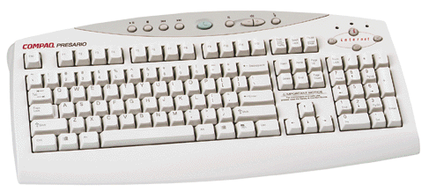
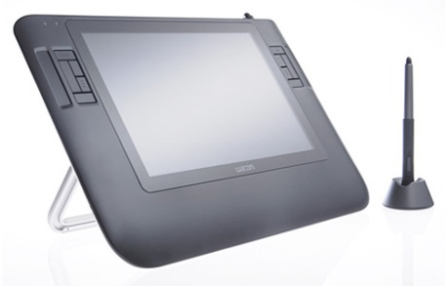
Computer Input Devices
Mouse
Web Camera
CD-ROM
Digital Camera
Key board
Digital drawing table

Slide 20

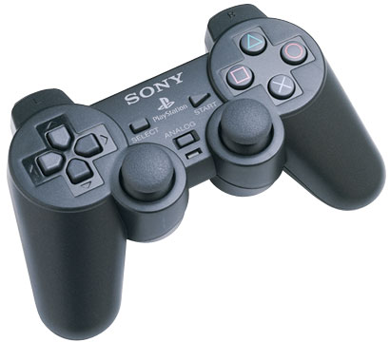
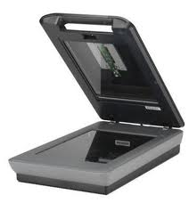
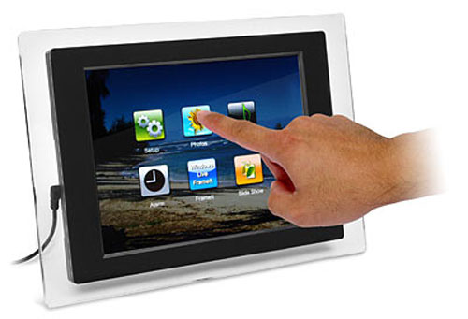
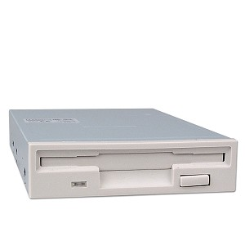
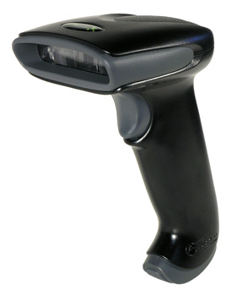
Computer more Input Devices
Microphone
Joystick
Touch Screen
Scanner
Disk drive
Barcode Scanner

Slide 21
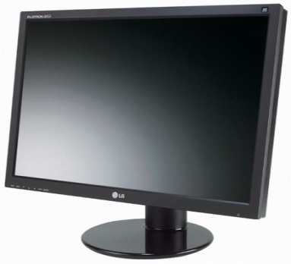
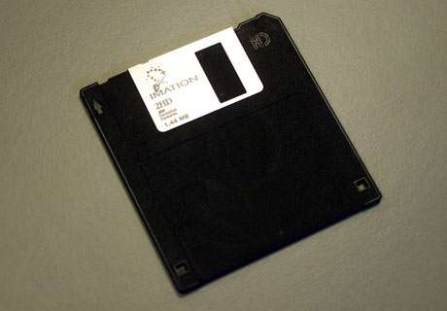
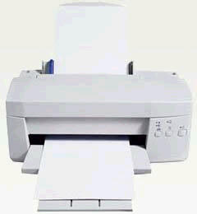
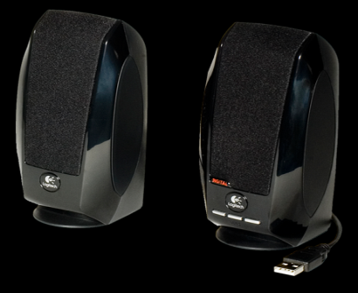
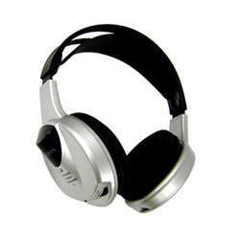
Computer Output Devices:
Disk drive
Monitor
Printer
Floppy disk
Speaker
Headphone

Slide 22
দলীয় কাজ
ইনপুট ও আউটপুট
Device কাকে বলে লেখ।

Slide 23
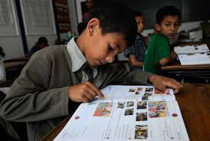
এখন বিভিন্ন পোর্ট গুলো জানবঃ

Slide 24
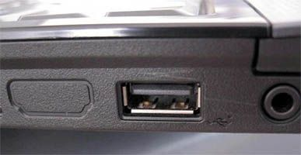
. USB Port

Slide 25
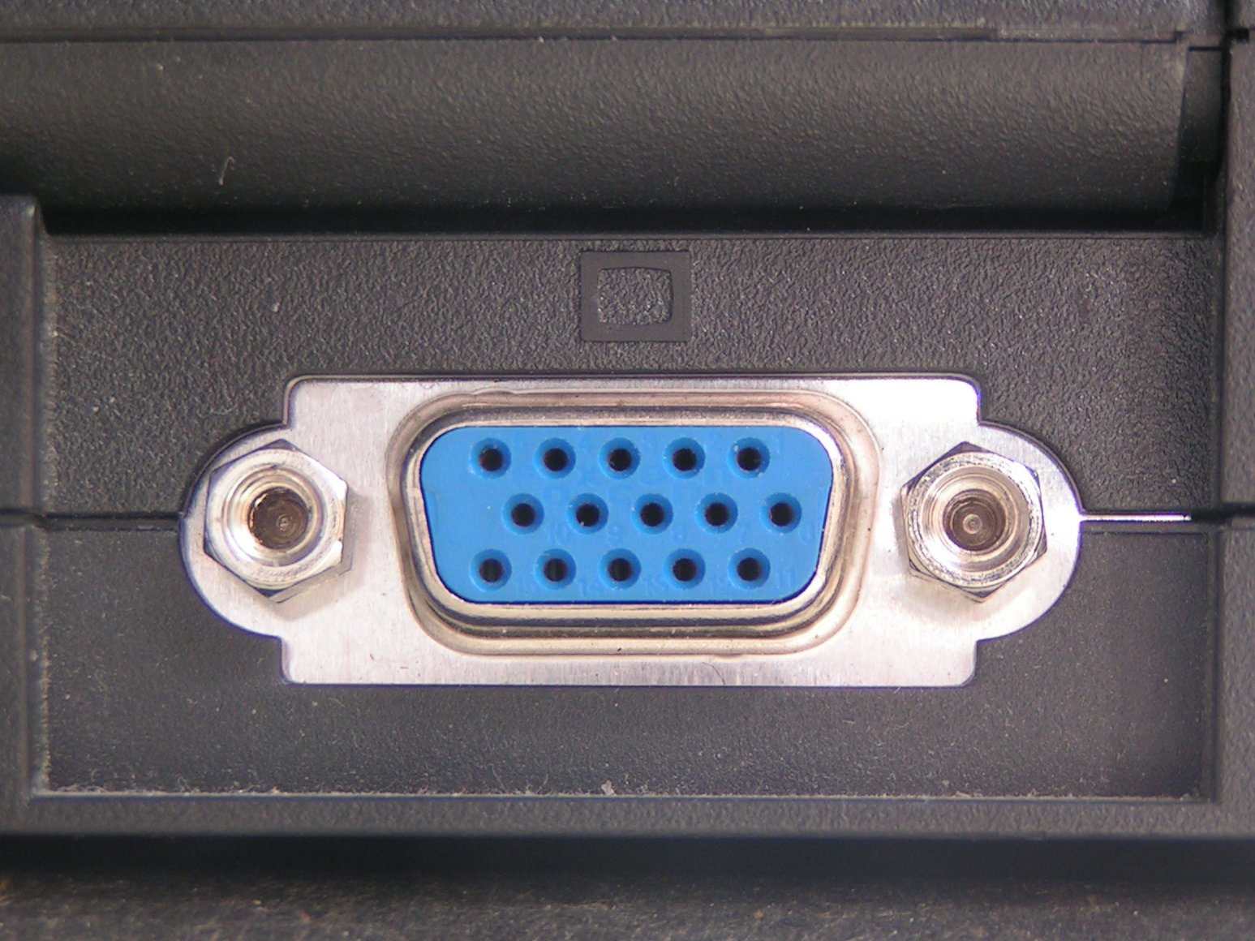
VGA Port

Slide 26
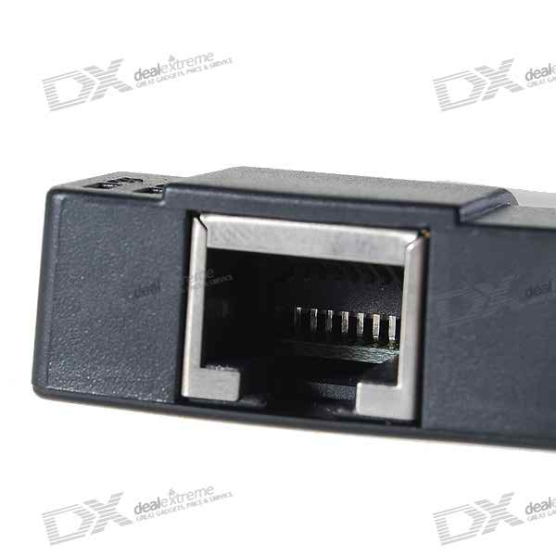
LAN Port

Slide 27
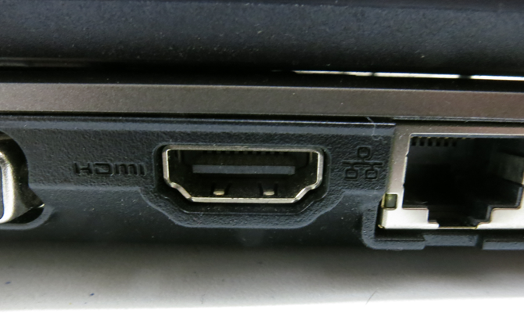
HDMI Port

Slide 28
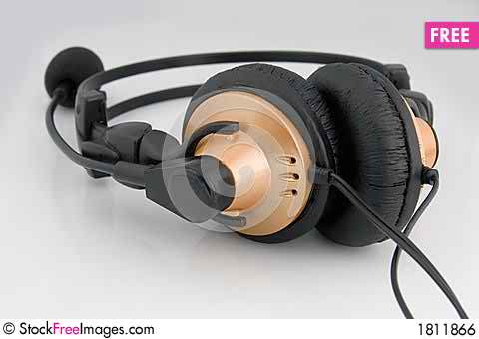
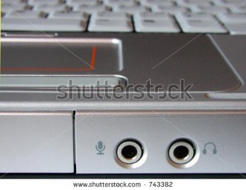
Headphone Port
. Speaker Port

Slide 29
বাড়ির কাজ
কম্পিউটারের পোর্ট গুলোর কাজ বর্ননা কর ?

Slide 30

সবাইকে ধন্যবাদ

